Slide 1


AULA 2 Lógica de Programação: Vetores, Operações Aritméticas e Lógicas
Universidade Federal do Pará
Programa de Pós-graduação em Ciência Política
Disciplina: Tópicos Especiais Em Ciência Política: Pesquisa Quantitativa em Ciência Política
Créditos: 4
Carga horária: 60h
PROFA. NAIARA ALCANTARA E LUCAS OKADO
2023

Slide 2
1- Boas práticas de programação
2- Criação de objetos
Objetos são criados no R por meio do símbolo de atribuição <-
Atalho no teclado alt mais sinal de menos (-)
Modelo americano, utilização de ponto
Criar objetos e olhar os valores contidos
Pode ser um valor qualitativo ou quantitativo
Pode ser uma sequência de valores
O que estamos fazendo?
Criando vetores
O que é um vetor?
É uma coleção ordenada de números (ou elementos) que representa uma quantidade que tem tanto um valor quanto uma orientação em um espaço multidimensional.
O R sempre apresentará entre colchetes o valor do vetor
Para salvar o objeto que criamos usamos a função save(), fornecendo como parâmetros os objetos a serem salvos e o nome do arquivo. Por convenção, objetos do R são salvos com a extensão RData.
Antes de salvar o objeto temos que definir o diretório de trabalho

Slide 3
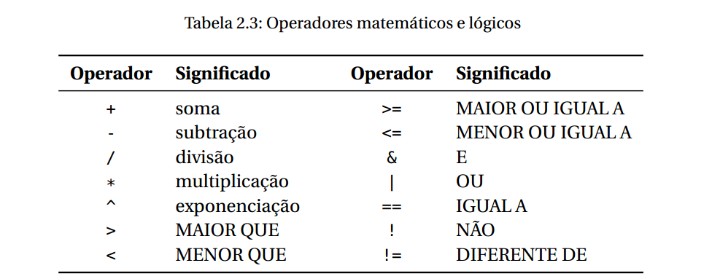
3- Operadores matemáticos e lógicos

Slide 4

4- Tipos de variáveis e criação de base de dados/data frame
Pipi
Atalho Ctrl + shift + m
Sempre que atribuímos valor a alguma coisa no R, essa coisa se chamará objeto.
Tudo no R é um objeto.
Nunca haverá dois objetos com o mesmo. Mas o mesmo valor poderá ter dois nomes diferentes.
Notes:
O termo "pipe" (ou "pipeline") vem da programação e é usado para descrever um conceito onde os dados fluem de uma etapa para outra de maneira sequencial, passando por uma série de operações ou transformações.

Slide 5
Discretos
(finitos)
EX. ovos quebrados, roupas compradas, roupas vendidas, idade, escolaridade (em anos), número de filhos
4- Tipos de variáveis e criação de base de dados
Quantitativa
-Numérica
-Métricas
Continuas
(infinito)
Variável
1- Características
2-Atributos
EX. consumo de energia elétrica,
rendimentos
Nominal
(Sem ordenação)
EX. preferência musical, signo, comidas preferidas, sexo, orientação sexual, ...
Qualitativas
-Rótulos
-Categorias
Variável binária (dicotômica)
Variável intervalar – diferenças iguais
Variável booleana –tem só 2 valores (T or F)
Ordinal
(Com ordenação)
EX. premiação olímpica, nível de proficiência, escolaridade em faixas de idade, idade em faixas...

Slide 6

4- Tipos de variáveis e criação de base de dados
O que é um data frame?
É o mesmo que base de dados, trata-se de um conjunto de informações em que todas as colunas possuem o mesmo tamanho* e podem ser abertas/criadas/modificadas em qualquer ambiente de programação (python, stata, sql) ou software de análise de dados, como o Excel, Spss e afins.
Cada linha do data frame representa um caso/observação e cada coluna representa uma variável/questão. O cabeçalho das bases de dados devem ser compostos pelos nomes das variáveis. (EXEMPLO)
Variável é nome atribuído as questões estudadas, é um "objeto capaz de reter e representar um valor ou expressão". No ambiente de programação do R, tudo é objeto.
A principal característica de uma variável é sua capacidade de variar, portanto não existe variável com valor único. Se não varia, não é variável, é constante.
É importante que seja um nome curto, um resumo e que representa a questão, como “Nome”, “Peso”, ...

Slide 7
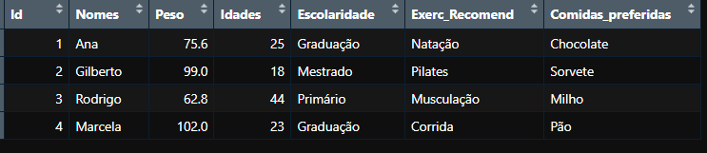
4- Tipos de variáveis e criação de base de dados

Slide 8
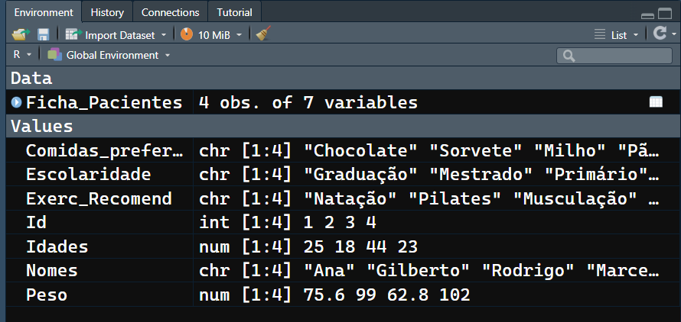
4- Tipos de variáveis e criação de base de dados
Quando criamos um data frame suas informações aparecem no Environment
Apesar da base criada aparecer, isso não significa que ela está salva, por isso é importante salvá-la a cada modificação, utilizando a função save

Slide 9
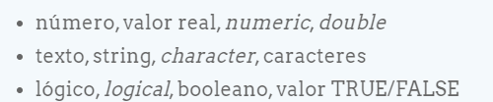
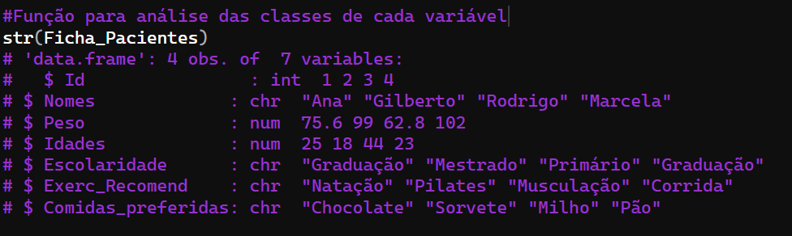
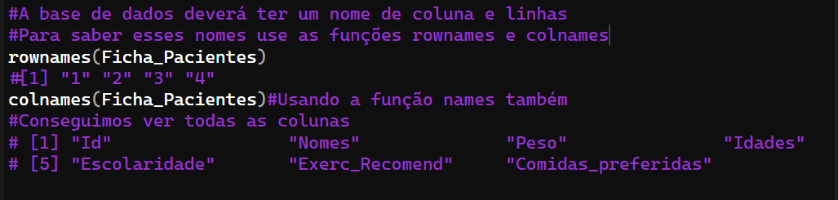
5 – Organização dos vetores e variáveis
Estrutura dos dados
Int são os números inteiros
O R identifica o tipo de variável e diz qual seu tipo.
É possível que o tipo não esteja adequado, nesse caso é necessário alterar o tipo usando a função “as.” com o tipo que queremos que seja inserido na variável, e depois para verificar se o tipo está correto usaremos a função “is.”. Falaremos mais sobre isso, em uma etapa mais avançada do curso

Slide 10
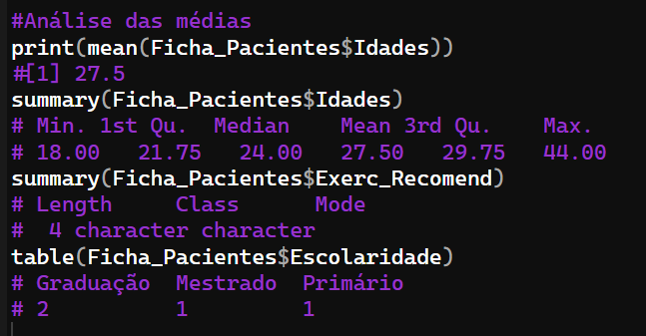

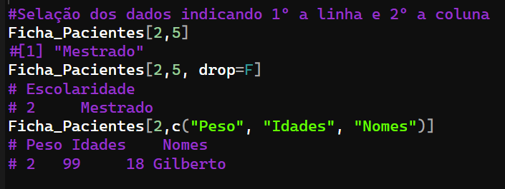
5 – Organização dos vetores e variáveis
Seleção das variáveis
O cifrão é um caractere importante, pois permite que selecionemos um objeto dentro de outro.
Permite chamar uma variável dentro de uma base específica

Slide 11
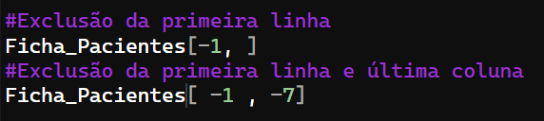
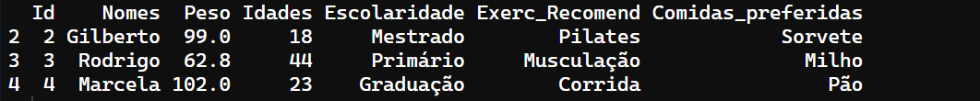

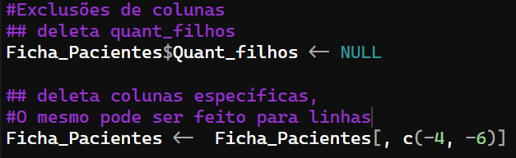
5 – Organização dos vetores e variáveis
Exclusões
Lembre-se que os resultados somente estão impressos na base, mas não estão salvos
Todas essas inclusões e exclusões serão muito importante na manipulação real de dados.

Slide 12
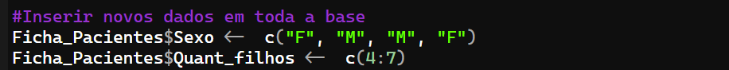

5 – Organização dos vetores e variáveis
Inserções + Tidyverse
O que são Pacotes do R?
Coleções de funções, dados e documentação.
Expandem a funcionalidade do R.
Por que Pacotes do R são Importantes?
Acesso a recursos adicionais.
Ferramentas avançadas de análise de dados.
Gráficos personalizados.
Tornam o R versátil e flexível.
Como Funcionam os Pacotes?
Desenvolvidos por programadores.
Facilmente instalados e carregados no R.
Ampliam a funcionalidade para tarefas específicas.
Pacotes

Slide 13
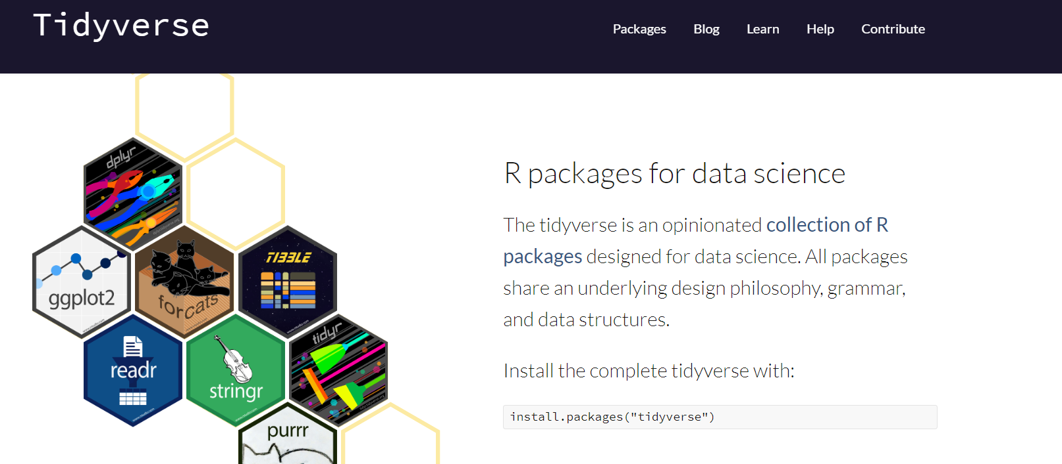
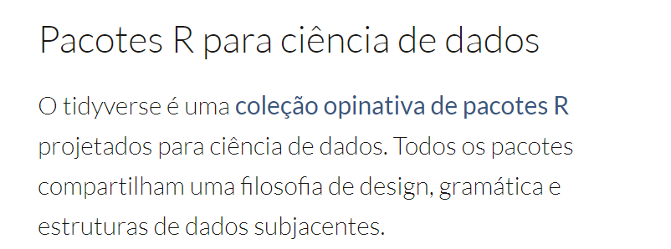
5 – Organização dos vetores e variáveis
https://www.tidyverse.org/packages/
Inserções + Tidyverse

Slide 14
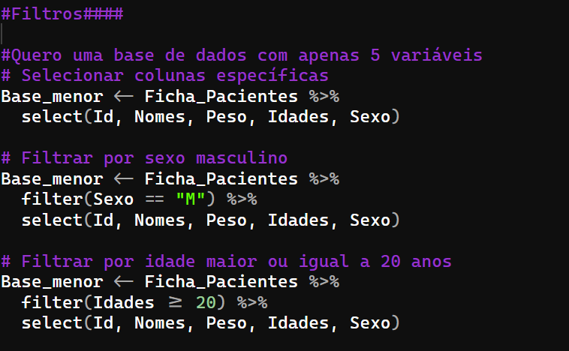
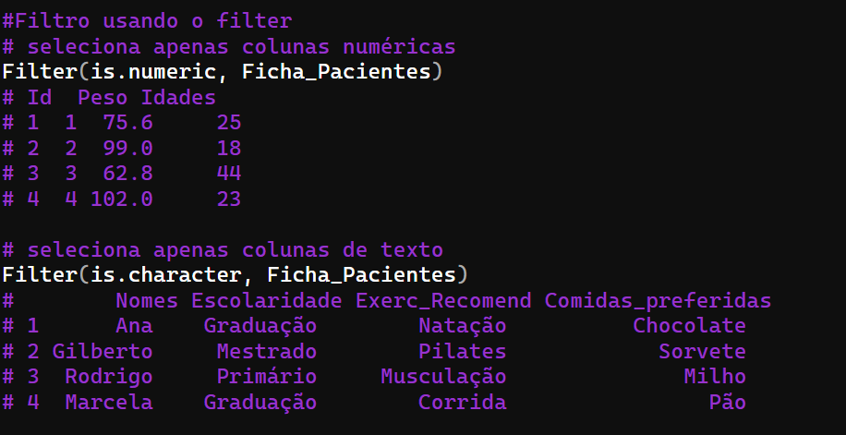
5 – Organização dos vetores e variáveis
Filtros e seleções

Slide 15
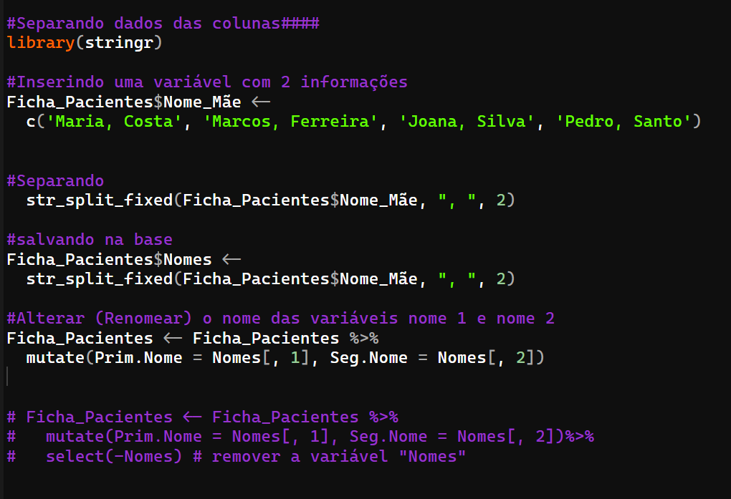
5 – Organização dos vetores e variáveis
Separação de colunas e alteração de valores

Slide 16
OBRIGADa

